Slide 1
Lập trình trong hệ điều hành Windows

Slide 2
Các bộ phận hợp thành của máy tính hiện đại?
Bộ vi xử lý
Mainboard
Thân máy với nguồn điện
Card màn hình
Màn hình
RAM
Ổ cứng
Bàn phím
Chuột
Ổ CD/DVD

Slide 3
Chỉ có phần cứng (hardware) là chưa đủ!
Để máy tính có thể thực hiện được công việc có ích, chúng ta còn cần tới phần mềm (software) hỗ trợ:
  Phần mềm hệ thống điều khiển công việc của máy tính và các thiết bị ngoại vi, đồng thời cung cấp môi trường thực hiện cho lập trình ứng dụng
  Lập trình ứng dụng giải quyết những bài toán thực tế của người sử dụng

Slide 4
Hệ điều hành
Là thể loại chính của phần mềm hệ thống. Là tập hợp các chương trình để hỗ trợ:
  Điều khiển các công cụ phần cứng của máy tính,
  Làm việc với tệp tin,
  Nhập và xuất dữ liệu,
  Thực hiện các chương trình ứng dụng và các tiện ích.

Slide 5
Hệ điều hành (tiếp theo)
Một trong những nhiệm vụ chính của hệ điều hành – cung cấp một tập hợp các lời gọi (hàm) hệ thống (system calls) để điều khiển tài nguyên của máy tính một cách thuận tiện:
  Về nguyên tắc, việc thực hiện các lời gọi hệ thống được làm việc trong chế độ đặc quyền của bộ vi xử lý
  Các chương trình của người sử dụng làm việc trong chế độ không đặc quyền

Slide 6
Đặc điểm của HĐH Windows NT/2000
HĐH được cấu thành từ 2 phần:
  Phần đặc quyền của chế độ nhân (kernel mode part)
    Mức đặc quyền 0
    Tập hợp đầy đủ các câu lệnh của bộ vi xử lý
    Truy cập được tới không gian địa chỉ 4 Gb
    Truy cập được tới các cổng nhập-xuất
  Phần không đặc quyền của chế độ người sử dụng (user mode part):
    Mức đặc quyền 3
    Tập hợp eo hẹp các câu lệnh của bộ vi xử lý
    Truy cập tới 2 Gb thấp của không gian địa chỉ

Slide 7
Các thành phần của chế độ nhân trong ОС Windows NT/2000
Tầng trừu tượng hoá của phần cứng (Hardware Abstraction Layer)
Nhân con (Microkernel)
Driver của các thiết bị
Hệ thống điều khiển cửa sổ và đồ hoạ
Phần thực hiện

Slide 8
Tầng trừu tượng hoá của phần cứng
Tầng mã (code) để cách ly (làm độc lập) các phần nhân của HĐH với các nét khác biệt, đặc trưng cho platform cụ thể:
  Kiến trúc Nhập/Xuất
  Điểu khiển ngắt (interrupt)
  Các thao tác với DMA (Direct Memory Access)
  Đồng hồ (timer) hệ thống

Slide 9
Nhân con (microkernel)
Lập kế hoạch cho các luồng (thread)
Chuyển đổi giữa các nhiệm vụ
Xử lý ngắt và các tình huống đặc biệt
Đồng bộ hoá đối với Multiprocessor

Slide 10
Driver của các thiết bị
Driver của các thiết bị phần cứng
Driver của hệ thống tệp tin (file system)
Hỗ trợ mạng

Slide 11
Hệ thống điều khiển cửa sổ và hệ thống đồ hoạ
Các hàm hỗ trợ cho giao diện đồ hoạ với người sử dụng
  Cửa sổ
  Các thành phần điều khiển
  Vẽ
  In ấn

Slide 12
Hệ thống thực hiện
Các dịch vụ (service) cơ bản của HĐH:
  Điều khiển bộ nhớ
  Điều khiển tiến trình (process) và luồng (thread)
  Điều khiển an toàn
  Nhập/Xuất
  Tương tác giữa các bộ vi xử lý

Slide 13
Các thành phần của chế độ người sử dụng trong HĐH Windows NT/2000
Các tiến trình hệ thống
Các dịch vụ
  Nhật ký các sự kiện
  Bộ phận lập kế hoạch cho các nhiệm vụ
Tiểu hệ thống của môi trường xung quanh
  Cung cấp cho các chương trình của người sử dụng giao diện với các hàm của HĐH:
    Win32 API
    POSIX
    OS/2 1.2
    DOS
    Win16

Slide 14
Các thành phần của Win32 API
Các dịch vụ cơ sở
Giao diện với người sử dụng
Đồ hoạ và đa phương tiện
COM/OLE/ActiveX
CSDL và trao đổi các thông điệp (message)
Giao thông mạng và các dịch vụ phân tán
Các dịch vụ Internet/Intranet/Extranet
Các dịch vụ cài đặt, điều khiển các thông số của hệ thống

Slide 15
Chương trình đơn giản nhất cho Windows
int APIENTRY WinMain(HINSTANCE /*hInstance*/,
HINSTANCE /*hPrevInstance*/,
LPSTR /*lpCmdLine*/,
int /*nCmdShow*/)
{
// quay trở lại HĐH
return 0;
}

Slide 16
Hàm WinMain()
Giống như hàm main() là điểm vào của các chương trình cho DOS, hàm WinMain là điểm vào của các ứng dụng trong Windows
Các nhiệm vụ của hàm WinMain:
  Khởi tạo ứng dụng
  Hiển thị cửa sổ chính của ứng dụng
  Chu trình lấy ra và xử lý thông điệp
  Trả ra một giá trị kiểu nguyên cho HĐH

Slide 17
Windows và cửa sổ
Trong ứng dụng đồ hoạ của Windows cửa sổ – đó là một vùng hình chữ nhật trên màn hình để hiển thị các thông tin xuất và nhận các thông tin nhập từ người sử dụng
Vùng màn hình – chung cho tất cả các cửa sổ của hệ thống
  Tại một thời điểm chỉ có 1 cửa sổ có thể nhận thông tin nhập từ người sử dụng

Slide 18
Cửa sổ chính của ứng dụng
Dùng để xử lý các thông điệp và nhận dữ liệu nhập vào từ người sử dụng
Là cửa sổ cha đối với các cửa sổ được tạo ra trong ứng dụng

Slide 19
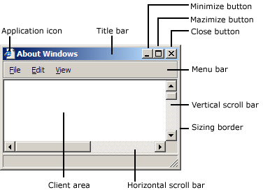
Các thành phần của cửa sổ

Slide 20
Miền khách hàng của cửa sổ
Là một phần của cửa sổ để xuất (hiển thị) văn bản và đồ hoạ

Slide 21
Ngoài miền khách hàng của cửa sổ
Bao gồm miền tiêu đề, thực đơn, khung, miền thanh kéo, các nút thu nhỏ, phóng đại
Về nguyên tắc, điều khiển ngoài miền khách hàng là công việc của HĐH, trong khi đó nhiệm vụ của ứng dụng – điều khiển nội dung của miền khách hàng

Slide 22
Các phần tử điều khiển (controls)
Là các cửa sổ phụ dùng để nhập, xuất các thông tin xác định
  Trường soạn thảo (Edit)
  Văn bản tĩnh (Static Text)
  Nút (Button)
  Danh sách (List)

Slide 23
Các cửa sổ hội thoại
Cửa sổ hội thoại – Là cửa sổ mà chứa 1 hay nhiều phần tử điều khiển
  Thông thường các cửa sổ hội thoại không chứa thực đơn hay dải thanh kéo, không có các nút thu nhỏ/phóng đại

Slide 24
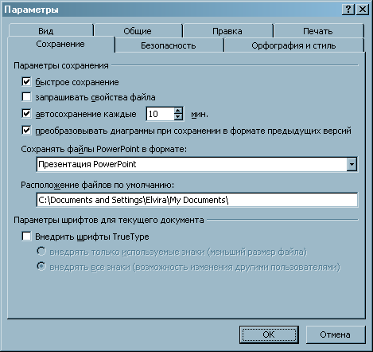
Ví dụ về cửa sổ hội thoại

Slide 25
Các cửa sổ thông báo (Message boxes)
Là các cửa sổ hội thoại đặc biệt dùng để hiển thị các thông báo ngắn tới người sử dụng:
  Khuyến cáo về các lỗi
  Thông báo về việc hoàn thành các thao tác

Slide 26
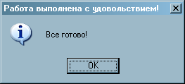
Ví dụ về cửa sổ thông báo

Slide 27
Ứng dụng HelloWorld
int APIENTRY WinMain(HINSTANCE /*hInstance*/,
HINSTANCE /*hPrevInstance*/,
LPSTR /*lpCmdLine*/,
int /*nCmdShow*/)
{
MessageBox(
NULL,
"Hello World",
"Hi", MB_OK | MB_ICONINFORMATION
);
return 0;
}

Slide 28
Cửa sổ Desktop
(Desktop Window)
Cửa sổ này tự động được tạo khi tải (load) HĐH
Cửa sổ Desktop dùng để hiển thị nền đằng sau cửa sổ và cung cấp nền (khung) để phân bố các cửa sổ khác

Slide 29
Tạo cửa sổ
Khi tạo cửa sổ ứng dụng phải chỉ ra những đặc tính sau của cửa sổ:
  Tên lớp cửa sổ
  Tên cửa sổ
  Kiểu cách (style) cửa sổ và kiểu cách phụ của cửa sổ
  Vị trí và kích thước cửa sổ
  Descriptor của cửa sổ cha
  Desciptor của thực đơn và cửa sổ con
  Descriptor của Instance của ứng dụng
  Dữ liệu đặc trưng cho ứng dụng

Slide 30
Tên lớp cửa sổ (Window Class Name)
Lớp cửa sổ – là một tập hợp xác định các đặc tính mà được sử dụng để tạo khuôn mẫu (template) khi tạo cửa sổ
  Mỗi cửa sổ đều thuộc vào một lớp cửa sổ xác định
  Dựa trên cơ sở lớp cửa sổ, ứng dụng có thể tạo một số lượng tuỳ ý các cửa sổ
  Các cửa sổ thuộc vào cùng một lớp cửa sổ sẽ có những tính chất, hành vi giống nhau

Slide 31
Các lớp cửa sổ định trước
Trong hệ thống đã đăng ký một số lớp cửa sổ định trước
  BUTTON, LISTBOX, COMBOBOX, STATIC, EDIT, MDICLIENT, RICHEDIT_CLASS, SCROLLBAR

Slide 32
Đăng ký lớp cửa sổ
Cửa sổ chính của ứng dụng không thuộc một lớp định trước, chính vì vậy ứng dụng cần phải tự đăng ký lớp cửa sổ cho cửa sổ chính của mình
Đăng ký lớp cửa sổ được thực hiện nhờ lời gọi hàm RegisterClassEx()

Slide 33
Tên cửa sổ
Là 1 xâu ký tự để người sử dụng đồng nhất (nhận biết) cửa sổ này
  Cửa sổ chính của ứng dụng và các cửa sổ hội thoại hiển thị tên của cửa sổ ở trên dòng tiêu đề
  Một số phần tử điều khiển – bên trong miền khách hàng
    Edit box, Static text, Button
  Một số phần tử điều khiển – hoàn toàn không hiển thị
    List box, Combo box

Slide 34
Kiểu cách cửa sổ
Kiểu cách cửa sổ – đó là một hằng số nguyên có tên, nó định nghĩa các khía cạnh xác định của hành vi và hình dáng bề ngoài của cửa sổ
Một cửa sổ có thể có nhiều kiểu cách cửa sổ
Một số kiểu cách có thể được áp dụng cho tất cả các cửa sổ, trong khi đó một số khác – chỉ áp dụng cho các cửa sổ thuộc lớp xác định

Slide 35
Vị trí và kích thước của cửa sổ
Vị trí và kích thước của cửa sổ được tính theo đơn vị điểm ảnh (pixel)
Vị trí của cửa sổ – là toạ độ của góc trên bên trái của cửa sổ so với góc trên bên trái của màn hình, hoặc so với cửa sổ cha (đối với các cửa sổ con)

Slide 36
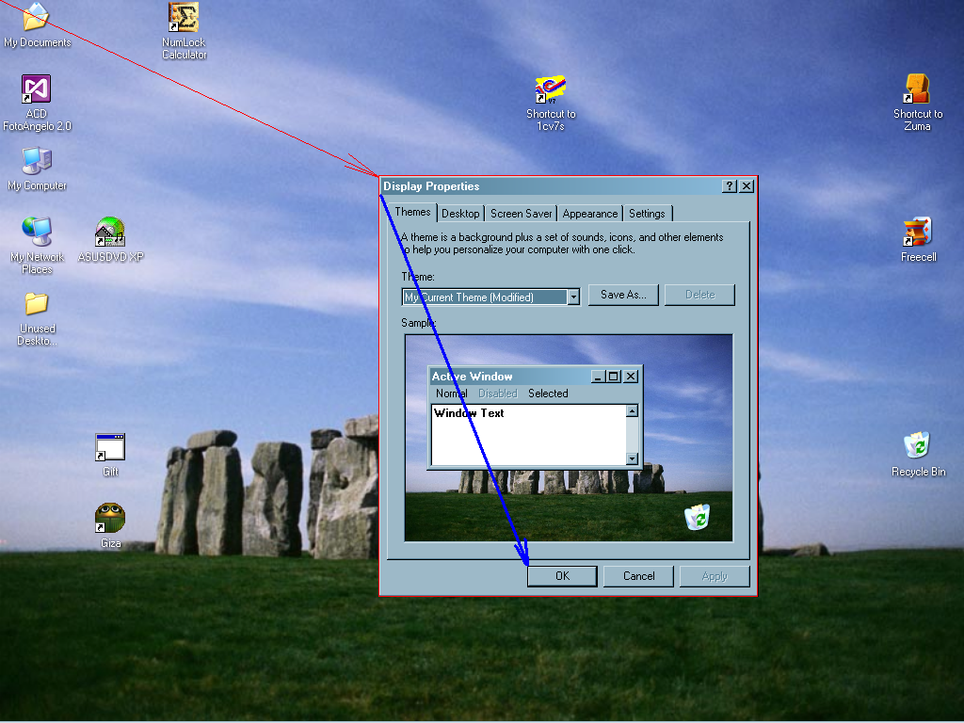

Slide 37
Descriptor của cửa sổ cha
Một số cửa sổ có thể có cha
  Những cửa sổ đó được gọi là con
  Các cửa sổ cha xác định hệ thống toạ độ cho các cửa sổ con của mình
Các cửa sổ không có cha – các cửa sổ ở mức đỉnh (Top Level Window)

Slide 38
Tên (identifier) của thực đơn hay tên của cửa sổ con
Các cửa sổ con có thể có tên – đó là một giá trị riêng (duy nhất) mà được gắn với cửa sổ con này
  Hệ thống cho phép lấy (nhận) descriptor tương ứng với cửa sổ với một cái tên nào đó nhờ sự trợ giúp của hàm
  Các cửa sổ không phải là các cửa sổ con có thể có thực đơn

Slide 39
Descriptor của instance của ứng dụng (HINSTANCE)
Là tên của instance của một ứng dụng đang chạy
Được truyền vào qua tham số của hàm WinMain
Được sử dụng khi tạo cửa sổ và làm việc với các tài nguyên, các luồng, …

Slide 40
Descriptor của cửa sổ
(Window Handle)
Trong hệ thống, mỗi cửa sổ sau khi được tạo đều nhận được descriptor – là tên riêng biệt để xác định cửa sổ này một cách đồng nhất trong hệ thống
  Tên này có kiểu HWND
  Sau khi nhận được descriptor của cửa sổ, ứng dụng có thể truyền nó vào trong các hàm khác nhau để làm việc với các cửa sổ

Slide 41
Tạo cửa sổ trên cơ sở một lớp đã được đăng ký
Việc tạo cửa sổ được thực hiện nhờ hàm CreateWindowEx()
Sau khi được tạo, cửa sổ ở dạng ẩn (chưa được hiển thị)
  Để hiển thị nó, cần gọi hàm ShowWindow()

Slide 42
Thông điệp
Xử lý các thông điệp là công việc của ứng dụng trong Windows
  Các thông điệp được tạo bởi hệ thống và ứng dụng để trả lời cho mỗi sự kiện xảy ra trong Windows:
    Di chuyển chuột, nhấn phím, các sự kiện của timer, …
Nhiều ứng dụng dành phần lớn thời gian để đợi các thông điệp
  Nó cho phép sử dụng hiệu quả nhất các tài nguyên của bộ vi xử lý trong điều kiện nhiều ứng dụng cùng làm việc song song

Slide 43
Thông điệp là gì?
Là cấu trúc dữ liệu được định nghĩa như sau:
typedef struct tagMSG
{
HWND hwnd; // descriptor của cửa sổ
UINT message; // identifier của thông điệp
WPARAM wParam; // tham số wParam
LPARAM lParam; // tham số lParam
DWORD time; // thời gian gửi thông điệp
POINT pt; // vị trí chuột
} MSG;

Slide 44
Hàng đợi thông điệp
Hệ thống chuyển thông điệp vào hàng đợi thông điệp của luồng (thread)
  Thread – đó là một luồng thực hiện độc lập của chương trình bên trong 1 tiến trình (process)
  Bên trong tiến trình tồn tại ít nhất 1 thread

Slide 45
Xử lý thông điệp
Luồng hoặc tiến trình lấy ra 1 thông điệp từ hàng đợi cùng với việc xử dụng chu trình xử lý thông điệp
Thông thường chu trình thông điệp có dạng sau:
MSG msg;
while (GetMessage(&msg, NULL, 0, 0))
{
TranslateMessage(&msg);
DispatchMessage(&msg);
}

Slide 46
Chu trình xử lý thông điệp
Hàm GetMessage() thực hiện việc lấy thông điệp từ hàng đợi thông điệp
Hàm TranslateMessage() thực hiện việc dịch (chuyển) sự nhấn các phím ảo thành các thông điệp ký tự, các thông điệp này sẽ được đọc (lấy ra) trong các lời gọi hàm GetMessage() hoặc PeekMessage() tiếp theo
Hàm DispatchMessage() chuyển thông điệp từ chu trình xử lý thông điệp vào thủ tục cửa sổ tương ứng

Slide 47
Thông điệp WM_CREATE
Báo hiệu rằng, cửa sổ đang được tạo.
Nó được gọi trong quá trình thực hiện hàm CreateWindowEx()

Slide 48
Thông điệp WM_MOVE
Được gửi đến cửa sổ sau khi cửa sổ bị di chuyển
Thông điệp WM_MOVING được chuyển tới cửa sổ trong thời gian nó bị di chuyển
  Ứng dụng có thể thay đổi được vị trí của cửa sổ trong khi xử lý thông điệp này

Slide 49
Thông điệp WM_SIZE
Được chuyển tới cửa sổ sau khi thay đổi kích thước của nó
Thông điệp WM_SIZING được gửi tới trong thời gian thay đổi kích thước của cửa sổ
  Ứng dụng có thể thay đổi kích thước và vị trí cửa sổ trong khi xử lý thông điệp này

Slide 50
Thông điệp WM_PAINT
Được gửi tới cửa sổ trong trường hợp một vùng nào đó của cửa sổ cần phải được vẽ lại
  Ứng dụng gọi hàm RedrawWindow() hoặc UpdateWindow()
  Vùng cửa sổ trở nên mất hiệu lực khi đưa (kích hoạt) cửa sổ lên trên mức đỉnh

Slide 51
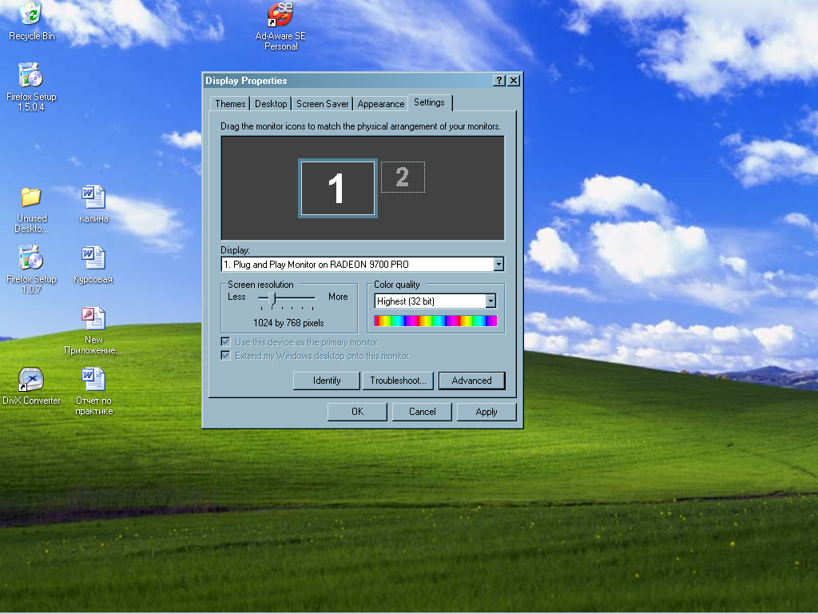
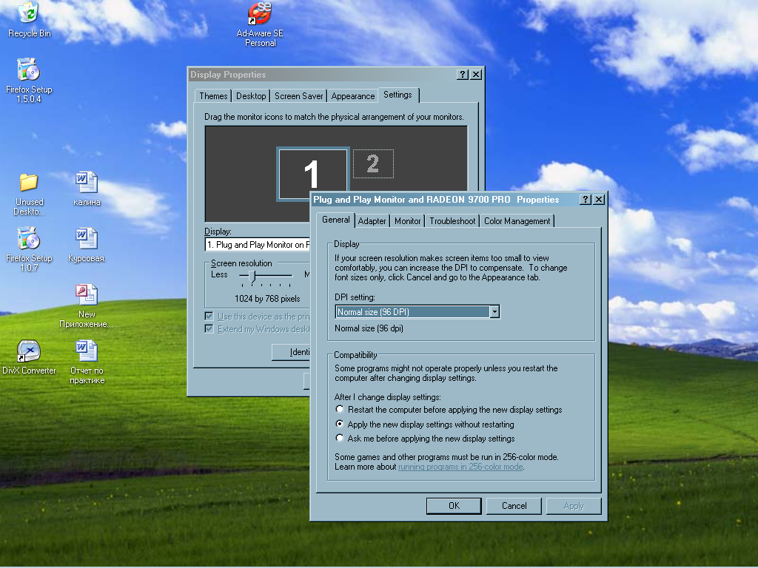

Область, ставшая недействительной
WM_PAINT

Slide 52
Thông điệp WM_DESTROY
Được gửi tới cửa sổ sau khi nó được dọn dẹp khỏi màn hình trước khi nó bị tiêu huỷ
  Tiếp theo các cửa sổ con của nó cũng nhận được thông điệp này
Trong khi tiêu huỷ cửa sổ chính của ứng dụng thông thường xảy ra lời gọi hàm PostQuitMessage

Slide 53
Thông điệp WM_QUIT
Thông điệp này được gửi tới ứng dụng (chứ không phải cửa sổ), nó chính là yêu cầu để kết thúc công việc của ứng dụng
Hàm GetMessage() trả ra giá trị 0 khi lấy ra thông điệp WM_QUIT

Slide 54
Thủ tục cửa sổ
Mỗi cửa sổ có 1 thủ tục cửa sổ gắn với nó
  Tất cả các cửa sổ thuộc cùng 1 lớp cửa sổ mạc định sẽ sử dụng cùng 1 thủ tục cửa sổ
  Hành vi và hình dáng bề ngoài của cửa sổ được xác định bởi phản ứng của thủ tục cửa sổ đối với thông điệp nhận được

Slide 55
Đăng ký thủ tục cửa sổ
Đăng ký thủ tục cửa sổ được xảy ra đồng thời với đăng ký lớp cửa sổ
  Ứng dụng có thể tạo một số lượng tuỳ ý các cửa sổ thuộc cùng một lớp cửa sổ và sử dụng cùng một thủ tục cửa sổ
    Làm việc chính xác với các biến toàn cục
  Thủ tục cửa sổ phải có khả năng cho phép nó lặp lại lời gọi hàm một cách rõ ràng hay ko rõ ràng từ chính nó.
    Tối thiểu các biến cục bộ bên trong thủ tục cửa sổ

Slide 56
Cấu trúc thủ tục cửa sổ
Thủ tục cửa sổ có nguyên mẫu như sau:
    LRESULT CALLBACK WindowProc(
    HWND hwnd,
    UINT uMsg,
    WPARAM wParam,
    LPARAM lParam);

Slide 57
Thủ tục cửa sổ mặc định
Đối với nhiều thông điệp, trong hệ thống có định nghĩa trước hành vi mặc định
  Di chuyển cửa sổ
  Thu nhỏ/phóng đại
  Phản ứng với di chuyển của chuột
Tất cả các thông điệp mà không được xử lý rõ ràng trong thủ tục cửa sổ của ứng dụng, thì chúng phải được chuyển tới thủ tục cửa sổ mặc định bằng lời gọi hàm
    DefWindowProc()

Slide 58
Ví dụ đơn giản nhất về thủ tục cửa sổ
LRESULT CALLBACK MainWndProc(
HWND hWnd,
UINT uMsg,
WPARAM wParam,
LPARAM lParam)
{
switch(uMsg)
{
case WM_DESTROY:
PostQuitMessage(0);
return 0;
}
return DefWindowProc(hWnd, uMsg, wParam, lParam);
}

Slide 59
Chuyển tải (Subclassing) thủ tục cửa sổ
Khi tạo cửa sổ, hệ thống cung cấp bộ nhớ để lưu trữ thông tin về cửa sổ, trong đó có địa chỉ của thủ tục cửa sổ
Khi chuyển thông điệp tới cửa sổ, hệ thống lấy ra địa chỉ của thủ tục cửa sổ từ những thông tin đặc trưng cho cửa sổ với descriptor đã chỉ ra, và gọi thủ tục cửa sổ
Subclassing – công nghệ cho phép chộp lấy và xử lý mà bỏ qua thủ tục cửa sổ gốc

Slide 60
Nguyên tắc SubClassing
Ứng dụng có thể thay thế địa chỉ thủ tục cửa sổ của cửa sổ đã chọn một cách riêng biệt hoặc của lớp cửa sổ bằng địa chỉ của thủ tục cửa sổ subclass (subclass procedure)
  Subclassing chỉ có thể xảy ra trong phạm vi một tiến trình
Sau đó thủ tục cửa sổ mới có thể xử lý các thông điệp của cửa sổ:
  Chuyển chúng tới thủ tục cửa sổ gốc mà không có sự thay đồi gì
  Làm biến dạng thông điệp, sau đó lại chuyển chúng tới thủ tục cửa sổ gốc
  Xử lý thông điệp

Slide 61
Các dạng Subclassing
Instance subclassing (cục bộ)
  Đối với cửa sổ đã tạo, thay thế địa chỉ thủ tục cửa sổ
Global Subclassing (toàn cục)
  Thay thế địa chỉ thủ tục cửa sổ đối với cả một lớp cửa sổ

Slide 62
Superclassing
Là công nghệ cho phép tạo lớp cửa sổ mới với các chức năng nền tảng của lớp cửa sổ cũ và thêm một số chức năng của riêng mình
  Thông thường được áp dụng để mở rộng chức năng của các phần tử điểu khiển chuẩn đã tồn tại

Slide 63
Các bước xây dựng trình ứng dụng cho HĐH Windows
Đăng ký lớp cửa sổ
Tạo cửa sổ chính của ứng dụng
Lấy thông điệp từ chu trình xử lý thông điệp
Xử lý thông điệp trong thủ tục cửa sổ của cửa sổ

Slide 64
Những công cụ đồ hoạ cơ bản của HĐH Windows
Windows GDI
OpenGL
DirectX
  DirectDraw
  Direct3D

Slide 65
GDI - Graphics Device Interface
GDI – giao diện của các thiết bị đồ hoạ – thành phần đồ hoạ của Windows
Là trung gian giữa một bên là ứng dụng với một bên là driver của một thiết bị đồ hoạ nào đó

Slide 66
Sự độc lập với các thiết bị đồ hoạ đầu ra
GDI cung cấp cho các ứng dụng một giao diện thống nhất để làm việc với các thiết bị đồ hoạ đầu ra khác nhau
Ứng dụng thao tác trên các đối tượng logic (font, bút vẽ, bút chổi, các ảnh dạng mành, màu, toạ độ)
  GDI chuyển chúng thành các tương tự ở dạng vật lý mà đặc trưng cho một thiết bị cụ thể
  Các khả năng mà không có được đối với driver của thiết bị đồ hoạ, sẽ được cạnh tranh bởi GDI

